Slide 1
Отчет по предметной неделе МО филологии
Руководитель ШМО
Сычева Ирина Васильевна

Slide 2
Цели:
развитие интеллектуального и творческого потенциала обучающихся;
развитие коммуникативных навыков между обучающимися разных возрастов;
привитие любви к русскому языку и литературе;
повышение общей языковой культуры;
развитие творческих возможностей детей.

Slide 3
Задачи:
создание условий максимально благоприятствующих получению качественного образования каждым обучающимся в зависимости от его индивидуальных способностей, наклонностей, культурно – образовательных потребностей;
повышение интереса обучающихся к учебной деятельности, к познанию действительности и самого себя, а также выработке самодисциплины и самоорганизации;
оценка влияния предметной недели на развитие интереса учеников к изучаемым предметам;
выявление школьников, которые обладают творческими способностями, стремятся к углубленному изучению определенной учебной дисциплины.
выявить одаренных детей и разработать перспективный план работы с ними.
повышение интереса учеников к учебным предметам - русский язык и литература;
расширение кругозора.

Slide 4
План проведения недели филологии
Дата | Мероприятие, место, время проведения | Классы | Место проведения | Ответственные
23 января понедельник | 1.Открытие недели (выставка газет, высказывания о русском языке) 2.Кроссворды, викторины. | 5-11 кл. | Рекреация 2 этаж 23,24,31,33,34,36 кабинет | Пушкарёва С.И. Корченкова Н.В. Сычева И.В. Федорова Л.А. Пустоварова О.В. Кулешова Н.М
24 января вторник | 1.Олимпиада по русскому языку 2.Занимательные уроки иностранного языка. | 5-7 кл | 31,33,34,36 кабинет | Федорова Л.А. Сычева И.В. Кулешова Н.М. Пустоварова О.В.
25 января среда | 1.Олимпиада по литературе. | 5-7 кл | 31,33,34,36 кабинет | Федорова Л.А. Сычева И.В. Кулешова Н.М. Пустоварова О.В.
26 января четверг | 1.Литературный вестник « Зенит голубой», посвященный юбилею С.П.Гончарова | 5-11 кл | Актовый зал | Сычева И.В. Федорова Л.А. Пустоварова О.В. Кулешова Н.М
27 января пятница | 1.Подведение итогов. Награждение победителей. | 5- 11кл | По кабинетам | Пушкарёва С.И. Корченкова Н.В. Сычева И.В. Федорова Л.А. Пустоварова О.В. Кулешова Н.М

Slide 5
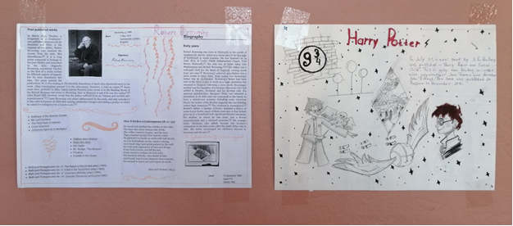
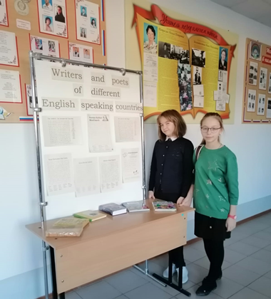
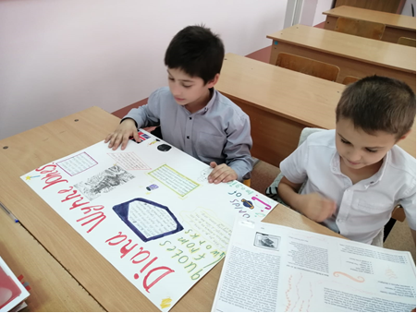
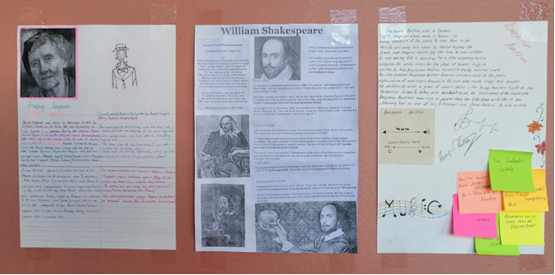
Открытие недели (выставка газет, кроссворды, викторины)

Slide 6
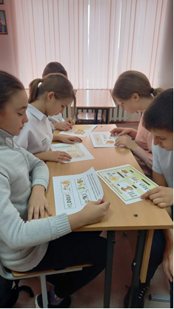
Олимпиада по русскому языку, литературе
Олимпиада по русскому языку 5а кл: победитель Бондаренко А. призер Старкова Д 6кл: победитель Петрова Л. призер Гоготова А. 7б кл: победитель Отрубухова И. призер Ольховая Д. | Олимпиада по литературе 5а кл: победитель Романенко И. призер Бакаева А. 6 кл: победитель Петрова Л. призер Никишин З. 7б кл: призер Отрубухова И.

Slide 7
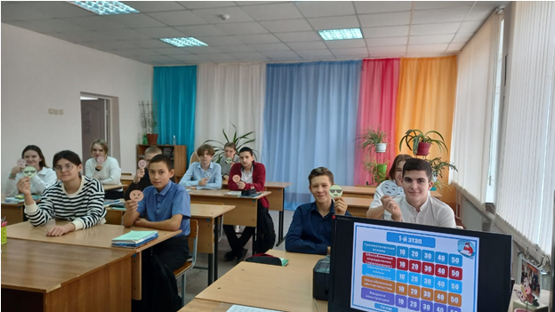
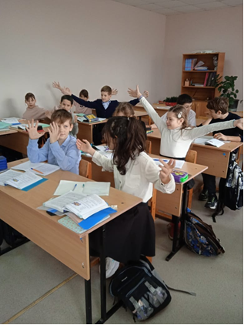
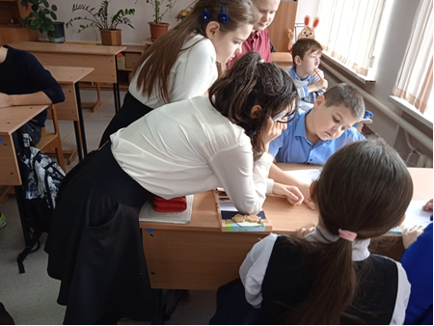
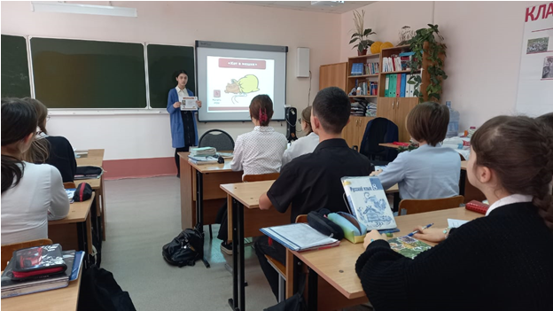
«Занимательный русский язык»

Slide 8
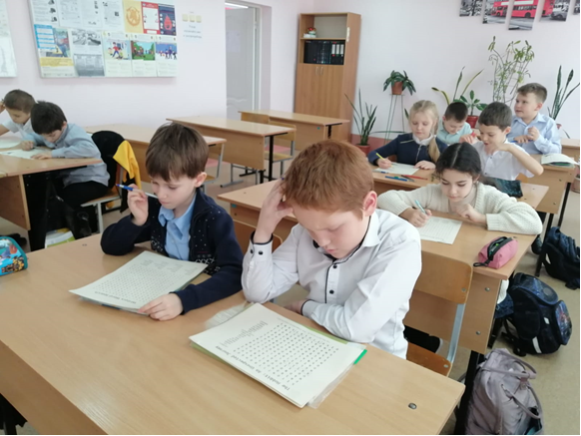
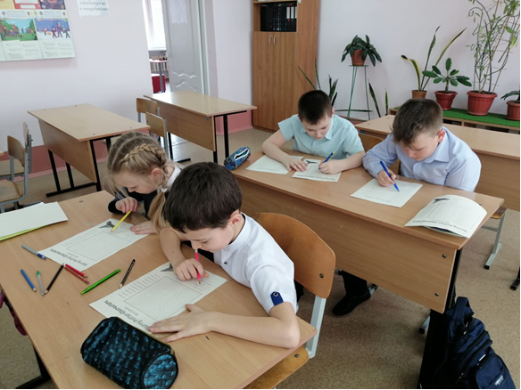
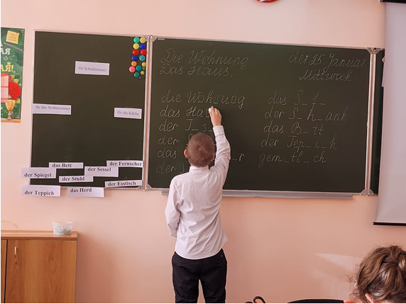
Уроки иностранного языка

Slide 9
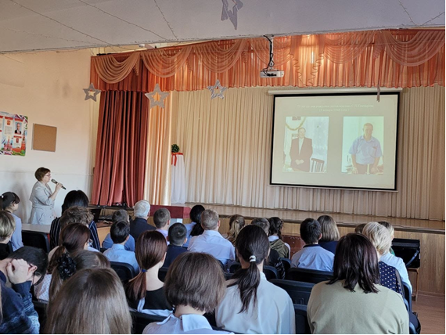
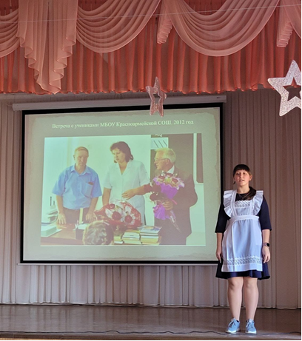
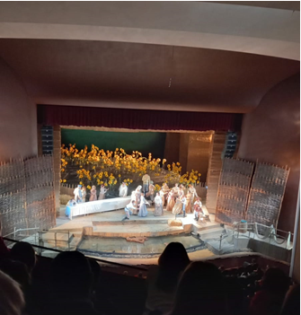
Литературный вестник « Зенит голубой», посвященный юбилею поэта-земляка С.П.Гончарова
Ростовский Академический театр драмы имени Максима Горького.
Народная драма «Тихий Дон»

Slide 10
Неделя русского языка и литературы в школе – это праздник для обучающихся и учителей. Программа проведения предметной недели отразила различные формы и методы учебной деятельности. Удачно сочетались коллективные и индивидуальные формы работ с опорой на дифференциацию. Для активизации мыслительной деятельности обучающихся проведены игры, конкурсы, викторины, олимпиады; развитию творческих способностей детей и раскрытию их актерских талантов способствовали театрализованные представления любимых страниц книг.
План Недели русского языка и литературы выполнен. Мероприятия прошли на высоком методическом и воспитательном уровне и помогли обучающимся проявить и развить общеязыковые, интеллектуальные и познавательные способности, расширить эрудицию и общеобразовательный кругозор. Учителя и обучающиеся ответственно отнеслись к подготовке и проведению Недели, продемонстрировали творческую активность и желание обучающихся заниматься внеклассной деятельностью, которая влияет на развитие личностных особенностей учащихся.
Таким образом, Неделя филологии - прекрасная возможность выявить одаренных детей, разработать перспективный план работы со школьниками, которые обладают творческими способностями и стремятся к изучению русского и иностранного языка и литературы.

